Slide 1
[실습] Convolutional Neural Network (CNN)
컴퓨터공학과
2024년 2학기 머신러닝

Slide 2
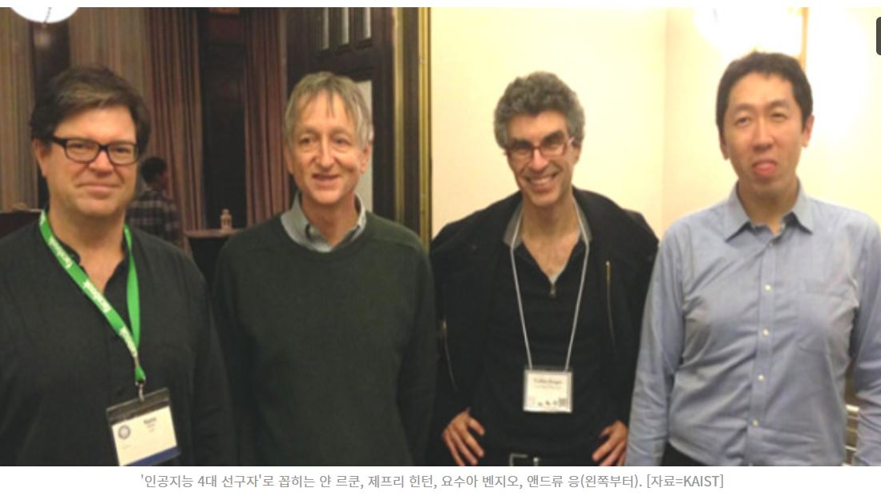
11주차 실습 (LeNet-5)

Slide 3
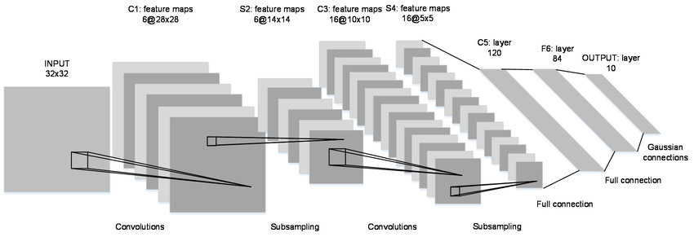
Convolutional Neural Network (CNN) 이론
CNN을 이용한 classification model 설계 시 주의사항
일반적으로 CNN의 feature map을 평탄화 한 이후 fully connected layer에 입력함
FC3
FC2
평탄화 & FC1
Convolution 1
Pooling
Convolution 2
Pooling
LeNet-5 구조
Ref.: [Proc. on IEEE 1998] Gradient-based learning applied to document recognition

Slide 4





LeNet-5 구조
C1
S2
S4
C5
F6
Ref.: [Proc. on IEEE 1998] Gradient-based learning applied to document recognition

Slide 5
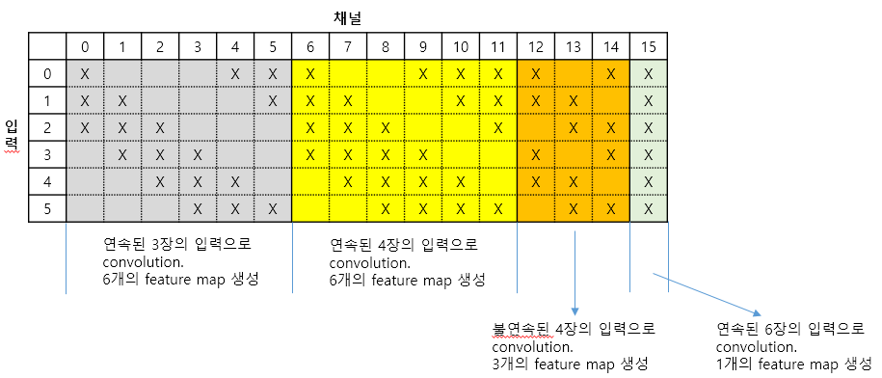
LeNet-5 C3

Slide 6
Review – Convolutional layer
3D 이미지 (RGB) 입력에 대한 2D convolution 연산
(1)
*
Input image
4x4x3
Conv. filter
3x3x3

Slide 7
Review – Convolutional layer
3D 이미지 (RGB) 입력에 대한 2D convolution 연산
(1)
(2)
*
*
(3)
(4)
*
*
Output
feature map
2x2x1
Input image
4x4x3
Conv. filter
3x3x3

Slide 8
Review – Convolutional layer
3D 이미지 (RGB) 입력에 대한 2D convolution 연산
Output feature map의 채널 수는 filter의 개수(N)와 같음
3x3x3 filters
4x4x3
filter 1
2x2x1
2x2x1
2x2xN
*
…
…
filter N
Output
feature map
#filters (N)
Input image
Conv. filters
[3x3x3]xN

Slide 9
Review – Convolutional layer
Stride: Convolution 연산의 step size
Stride가 커질수록 feature map의 크기는 작아짐
*
*
Stride=1
Stride=2
*
*
Filter
Output
feature map
Output
feature map
Input image
Filter
Input image

Slide 10
Review – Convolutional layer
Padding: Input image 주변 값을 특정 값 (주로 0) 으로 채워 줌
Convolution 연산으로 boundary 정보가 소실되는 문제를 방지
*
Padding size = 0
stride: 1
Output
feature map
Input image
Filter
*
Padding size = 1
stride: 1
Output
feature map
Input image
Filter

Slide 11
Review – Convolutional layer
Convolution 연산의 출력 크기 계산
출력의 크기는 filter size, stride, padding size에 따라 달라짐
출력 크기는 정수로 나누어 떨어져야 함
(H, W): Input data size
(FW, FH): Filter size
P: Padding size
S: Stride

Slide 12
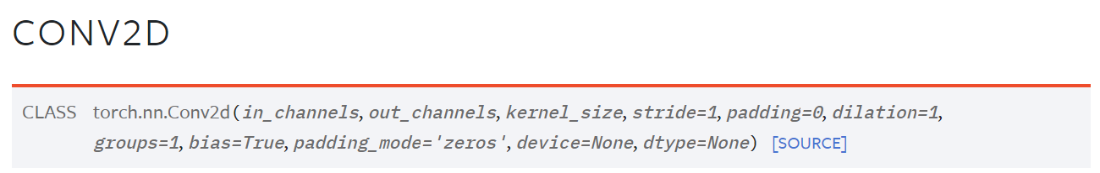
Implementation of Convolutional Layer
torch.nn.Conv2d() 함수를 이용한 합성곱 계층 구현
in_channels: 입력 특징맵의 채널 개수
out_channels: 출력 특징맵의 채널 개수
kernel_size: 커널 크기
stride: stride 크기
padding: padding 크기
Ref.: https://pytorch.org/docs/stable/generated/torch.nn.Conv2d.html?highlight=conv2d#torch.nn.Conv2d

Slide 13
Implementation of Convolutional Layer
torch.nn.Conv2d() 함수를 이용한 합성곱 계층 구현
6
[5x5x6]x16, s1, p0
16
Convolutional layer
[KW x KH x C] x N, stride, padding
Input feature map
Output feature map
self.conv = nn.Conv2d (in_channels = 6, out_channels = 16, kernel_size = 5, stride = 1, padding = 0)
Ref.: https://pytorch.org/docs/stable/generated/torch.nn.Conv2d.html?highlight=conv2d#torch.nn.Conv2d

Slide 14
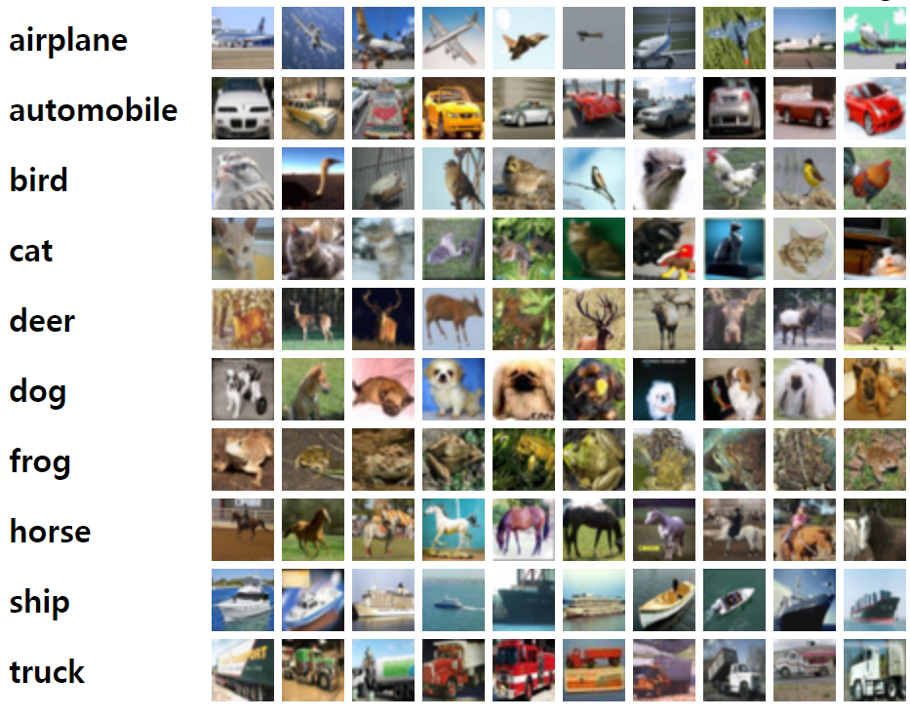
CIFAR-10 분류 실습 – CNN을 이용한 분류
CIFAR-10 dataset 형상
32x32x3 (RGB) 이미지, 10개의 클래스
Train: 50,000개, Test: 10,000개
LeNet-5 신경망 구조
CIFAR-10 dataset 예시

Slide 15
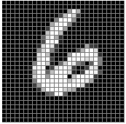
CIFAR-10 분류 실습 – CNN을 이용한 분류
입출력 구조 확인
평탄화
FC layers
예측 결과
32 x 32 x 3
3072 x 1
10 x 1
Conv. layers
예측 결과
32 x 32 x 3
10 x 1

Slide 16
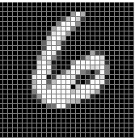
CIFAR-10 분류 실습 – CNN을 이용한 분류
입출력 구조 확인
32 x 32 x 3
28x28x32
24x24x32
…
Conv. 1
[5x5x3]x32
Conv. 2
[5x5x32]x32
출력의 형태가 cube 이므로
예측 결과를 확인 할 수 없음
CNN model 예시

Slide 17
CIFAR-10 분류 실습 – CNN을 이용한 분류
입출력 구조 확인
평탄화
FC layers
예측 결과
32 x 32 x 3
3072 x 1
10 x 1
Conv. layers
평탄화
FC layers
예측 결과
32 x 32 x 3
10 x 1
Feature maps
Feature vector

Slide 18
CIFAR-10 분류 실습 – CNN을 이용한 분류
LeNet-5 신경망 구조
2개의 convolutional layer, 3개의 fully connected layer로 구성
Output classes
10x1
FC3
FC2
Max
Pooling
Max
Pooling
평탄화&
FC1
Input image (CIFAR-10)
32x32x3
Conv 1
[5x5x3]x6, s1, p0
Conv 2
[5x5x6]x16, s1, p0

Slide 19
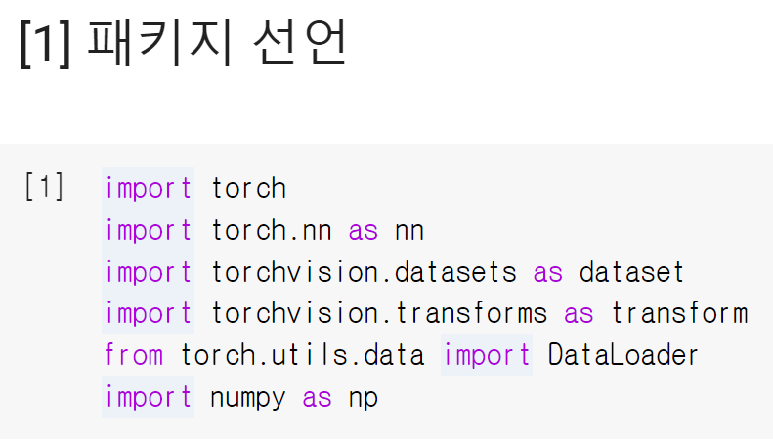
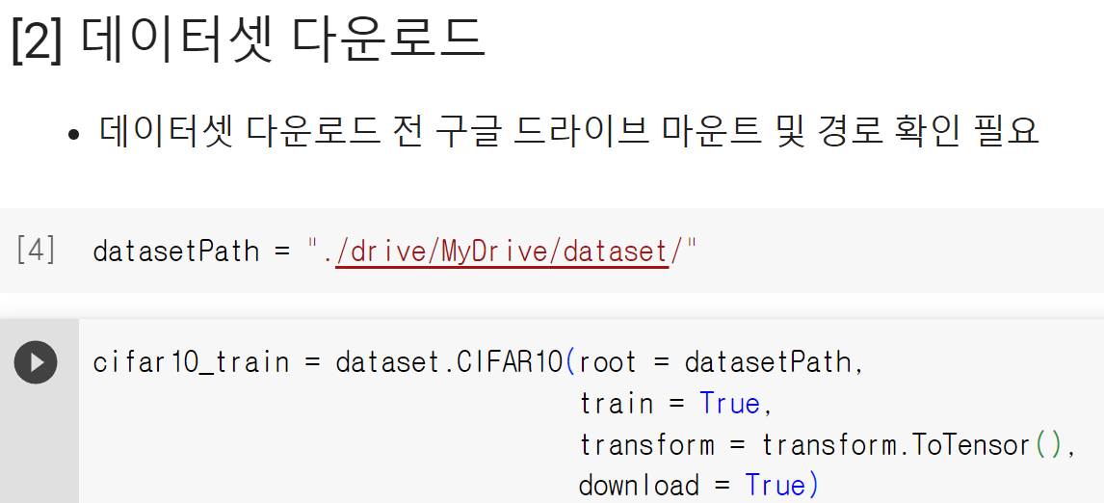
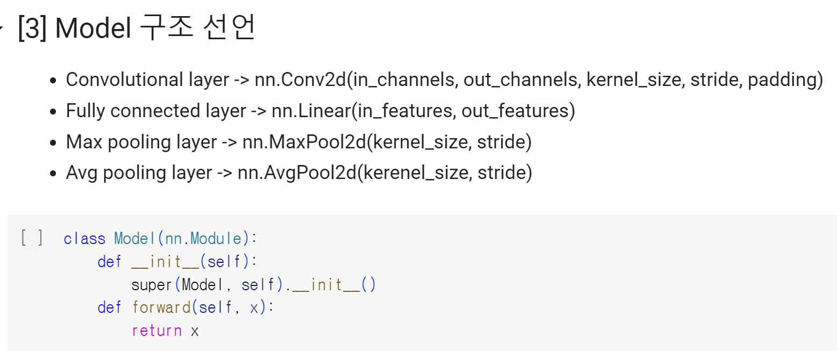
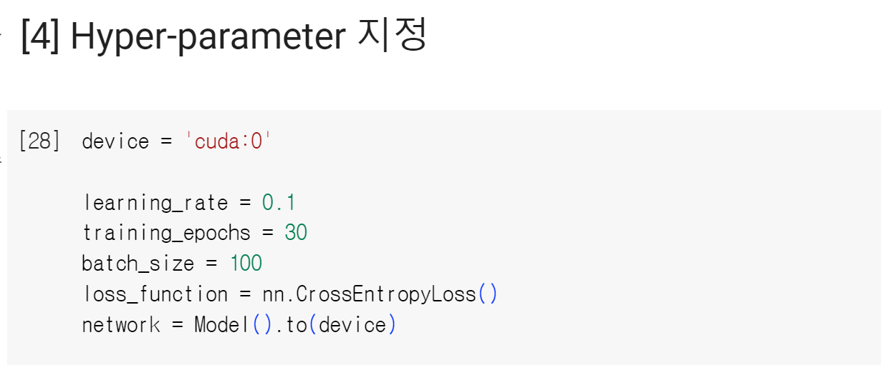
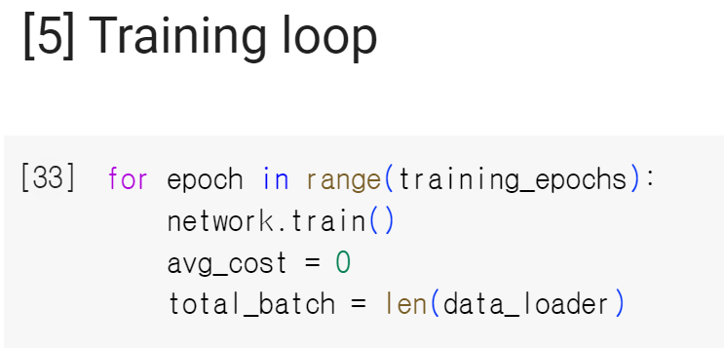
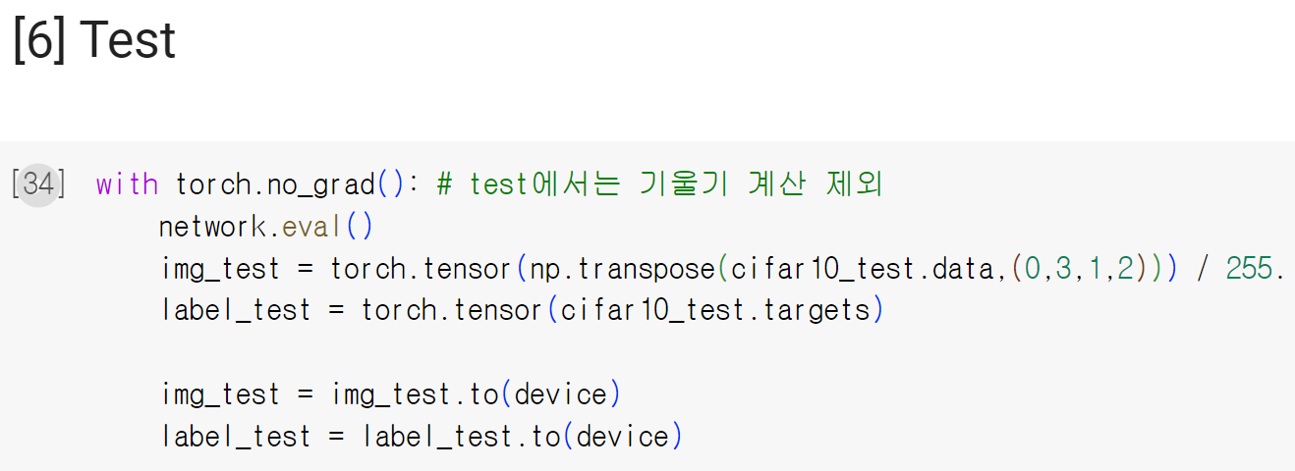
CIFAR-10 분류 실습 – CNN을 이용한 분류
10주차 LMS 강의 콘텐츠에 업로드 되어있는 base code 다운로드

Slide 20
CIFAR-10 분류 실습 – CNN을 이용한 분류
10주차 LMS 강의 콘텐츠에 업로드 되어있는 base code 다운로드
LeNet5 모델 구조에 맞추어 코드 작성

Slide 21
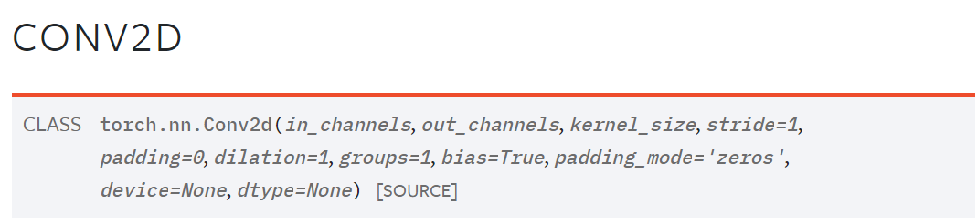
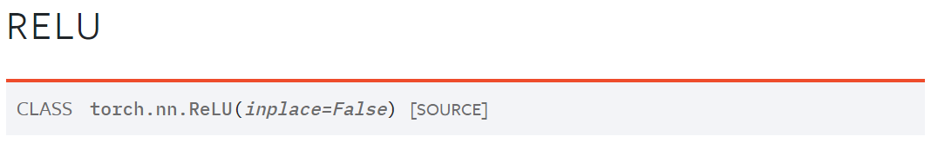
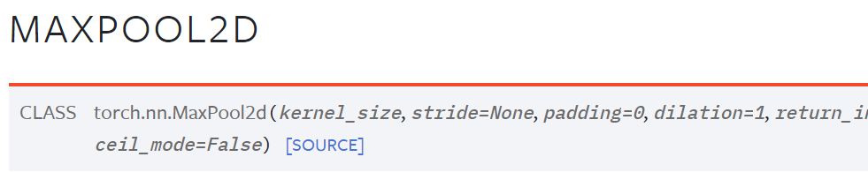
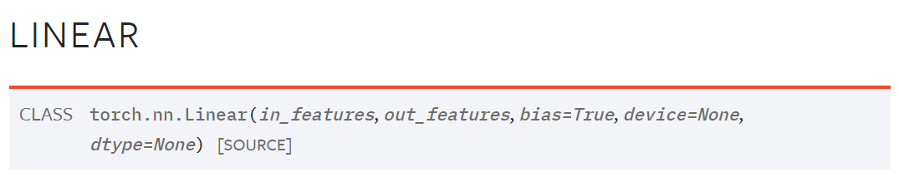
CIFAR-10 분류 실습 – CNN을 이용한 분류
LeNet-5 모델 구조 작성 참고사항
참고자료: https://pytorch.org/docs/stable/nn.html
: Convolution layer
: Activation function
: Pooling layer
: Fully connected layer

Slide 22
CIFAR-10 분류 실습 – CNN을 이용한 분류
LeNet-5 모델 구조 작성 참고사항
Filter size: 5x5, Stride: 1, Padding: 0
32x32x3
[5x5x3]x6, s1, p0
ReLU
AvgPool, k2, s2
[5x5x6]x16, s1, p0
ReLU
AvgPool, k2, s2
: Convolution layer
Input image
: Activation function
84x10
ReLU
120x84
ReLU
400x120
평탄화
: Pooling layer
: Fully connected layer
예측 결과
10x1
[KW x KH x C] x N
LeNet-5 구조

Slide 23
CIFAR-10 분류 실습 – CNN을 이용한 분류
Convolution 연산의 출력 크기 계산
출력의 크기는 filter size, stride, padding size에 따라 달라짐
출력 크기는 정수로 나누어 떨어져야 함
(H, W): Input data size
(FW, FH): Filter size
P: Padding size
S: Stride

Slide 24
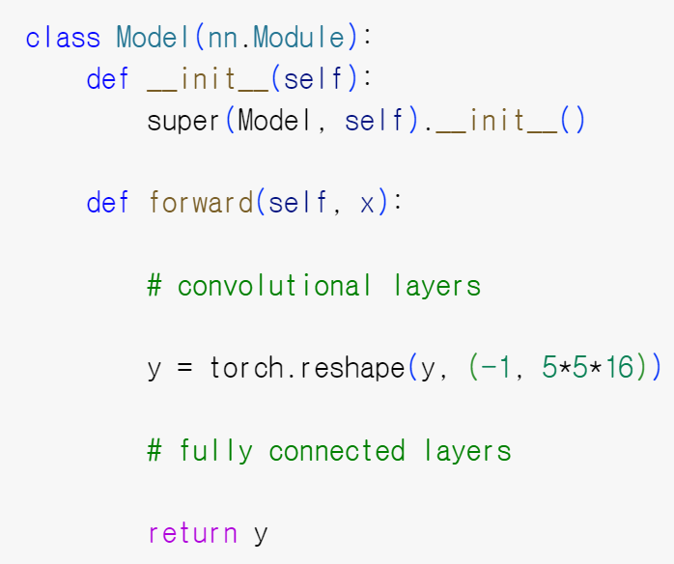
CIFAR-10 분류 실습 – CNN을 이용한 분류
LeNet-5 모델 구조 작성 참고사항
Filter size: 5x5, Stride: 1, Padding: 0
32x32x3
[5x5x3]x6, s1, p0
ReLU
AvgPool, k2, s2
[5x5x6]x16, s1, p0
ReLU
AvgPool, k2, s2
Input image
5x5x16
84x10
ReLU
120x84
ReLU
400x120
평탄화
예측 결과
10x1
특징맵 평탄화
5x5x16 → 400x1
LeNet-5 구조

Slide 25
Appendix – 더 높은 정확도를 가지는 LeNet-5 설계
Pooling layer 변경: Average pooling → Max pooling
Convolutional layer channel 개수 변경: 6 → 32, 64
32x32x3
[5x5x3]x64, s1, p0
ReLU
MaxPool, k2, s2
[5x5x64]x16, s1, p0
ReLU
MaxPool, k2, s2
Input image
84x10
ReLU
120x84
ReLU
400x120
평탄화
예측 결과
10x1
LeNet-5 구조

Slide 26
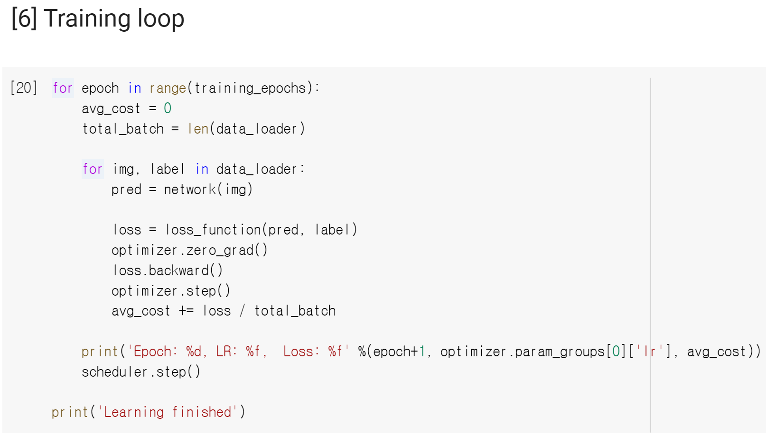
Appendix – 더 높은 정확도를 가지는 LeNet-5 설계
Learning rate control
1 ~ 74 epoch: 0.001
75 ~ 149 epoch: 0.0005
150 ~ 200 epoch: 0.00025
# hyper-parameter 변경
training_epochs = 200
scheduler = torch.optim.lr_scheduler.MultiStepLR(optimizer, milestones=[75, 150], gamma=0.5)

Slide 27
Dongsan Jun (dsjun@dau.ac.kr)
Image Signal Processing Laboratory (www.donga-ispl.kr)
Dept. of Computer Engineering
Dong-A University, Busan, Rep. of Korea

